Slide 1
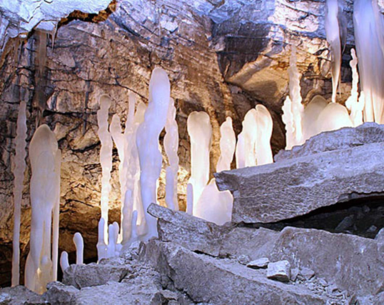
Кунгурская Ледяная пещера

Slide 2
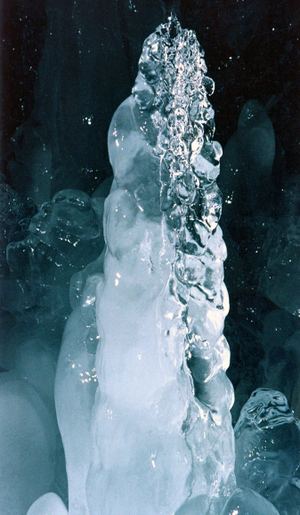
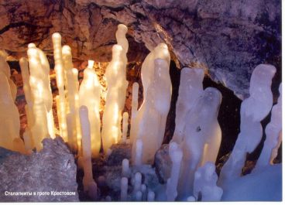
Кунгу́рская ледяна́я пеще́ра — Одна из самых популярных достопримечательностей Урала, является памятником природы всероссийского значения. Пещера находится в Пермском крае, на правом берегу реки Сылвы на окраине города Кунгур в селе Филипповка, (в 100 км от Перми)

Slide 3
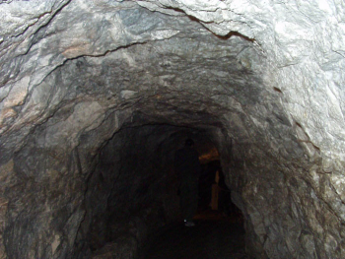
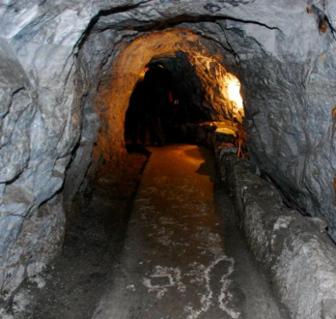
Уникальный геологический памятник — одна из крупнейших карстовых пещер в Европейской части России, седьмая в
мире гипсовая пещера по протяжённости. Протяжённость пещеры составляет около 5700 м, из них 1,5 км оборудовано для посещений туристами. Средняя температура воздуха в центре пещеры +5 °C, относительная влажность в центре пещеры — 100 %. Кунгурская пещера содержит около 50 гротов, 70 озёр, 146 т. н. «органных
труб» (самая высокая — в гроте Эфирный,
22 м) — высоких шахт, доходящих почти
до поверхности.

Slide 4
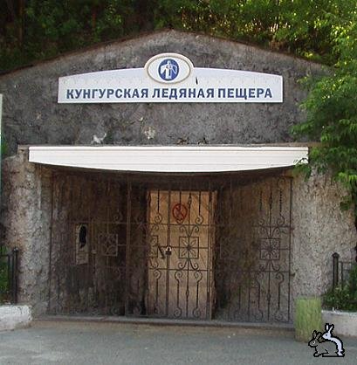
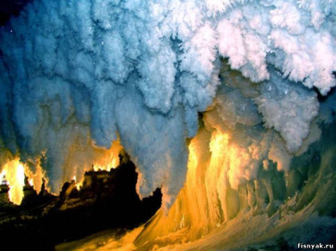
История
Первые письменные упоминания о пещере относятся к началу XVIII века.Первый план Ледяной пещеры был составлен в 1703 году, картографом Семёном Ремезовым. Позднее Ледяную пещеру посетил В. Н. Татищев, который впервые в России правильно объяснил происхождение подземных пустот. В 1770 году ход к Большому озеру был описан И. И. Лепёхиным. В дальнейшем о пещере писали известные учёные Гмелин И., Киттара М., а в советские времена профессор Максимович Г. и другие. В 1934—1935 гг точный план пещеры был составлен экспедицией Н. М. Переслегина. В 1948 году при пещере был создан научный стационар, где работали известные исследователи Кунгурской пещеры Лукин В. и Дорофеев Е.

Slide 5
Гроты
Пещера имеет 48 гротов. В большинстве гротов температура около нуля, экосистема достаточно стерильная (содержание бактерий в воздухе — порядка 300 на м³). Есть некоторые гроты, температура которых даже летом остаётся минусовой, например грот Вышка (−17 °C) или грот Бриллиантовый (−2 °C). В гроте Метеорном подсветка создаёт впечатление пролетающего метеора. Самый крупный — грот Географов — 50 тыс. м³, на туристическом маршруте — грот Великан — 45 тыс.

Slide 6
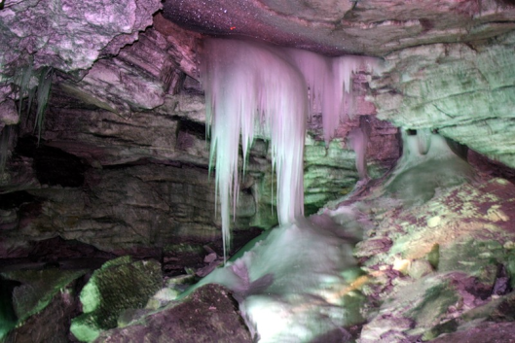
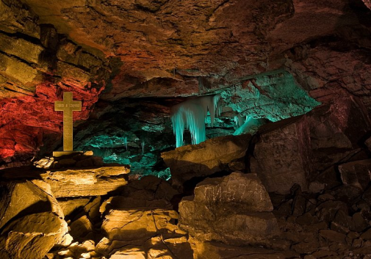
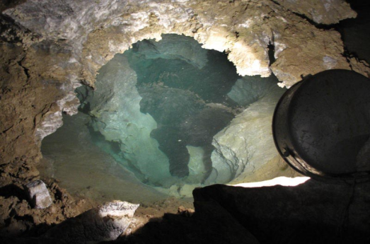
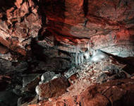
Грот Бриллиантовый
Грот Метеорный
Грот Вышка
Грот Географов

Slide 7
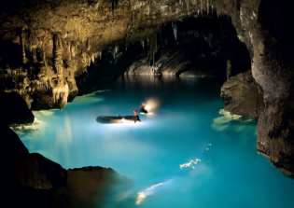
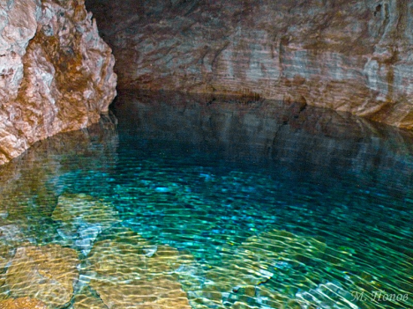
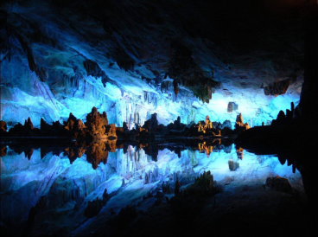
Озёра
Особую красоту придают пещере озёра, воды которых соединяются с водами реки Сылвы. Всего пещера насчитывает 70 озёр, крупнейшее озеро (Большое подземное озеро) имеет объём 1300 м³, площадь 1460 м², глубину — до 5 м. В озёрах встречаются рачки-крангониксы Хлебникова и мелкие
лягушки.

Slide 8
Интересные факты
Первым «хранителем» пещеры стал А. Г. Хлебников, водивший с 1914 по 1951 годы экскурсии и занимавшийся исследованиями пещеры.
По одной из легенд, в 1578—1579 годах в окрестностях пещеры зимовал отряд Ермака, перед походом в Сибирь.
В 1959 году была обнаружена древняя пещерная живопись (относится к древнему каменному веку).[1]
В 1914 году, 13 июля, вместе с дочерью Луизой пещеру посетила немецкая принцесса Виктория фон Баттенберг. Она доводилась старшей сестрой императрице Александре Фёдоровне, супруге последнего русского царя Николая II.
В 2003 году был снят документальный фильм «Большой Урал и Екатеринбург», в который вошёл сюжет о Кунгурской пещере.
31 декабря 1974 года группа студентов спелеологов была вынуждена встретить Новый год в одном из гротов пещеры, в связи с внезапным обвалом пород, загородившим выход наружу.

Slide 9
The End!

